Slide 1
CONDICIONES DE USO
El presente formato de diapositiva únicamente se puede utilizar en los siguientes casos:
Exposiciones en clases.
En representación de la Facultad en algún evento académico, previo conocimiento de las autoridades.
IMPORTANTE: Recuerde que, al utilizar este formato, usted está haciendo uso de la imagen de la Espol por lo que debe ser responsable con ello.
www.espol.edu.ec

Slide 2
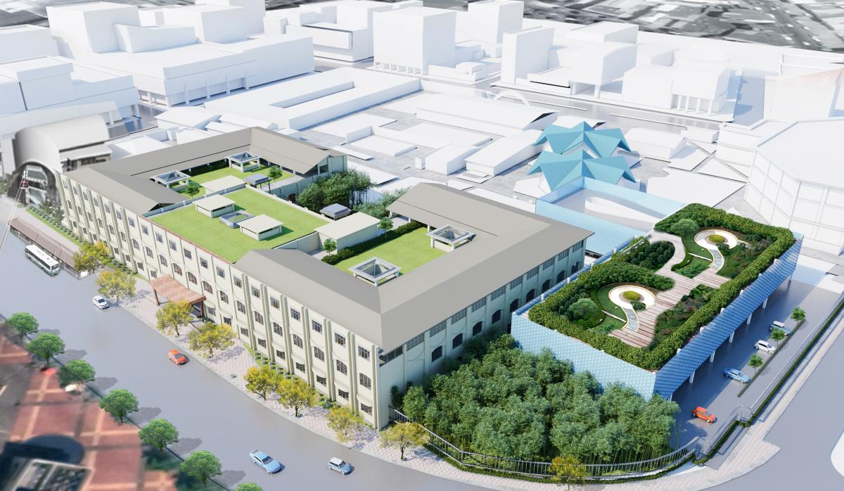
La innovación tecnológica y el
desarrollo de la ciudad
www.espol.edu.ec

Slide 3
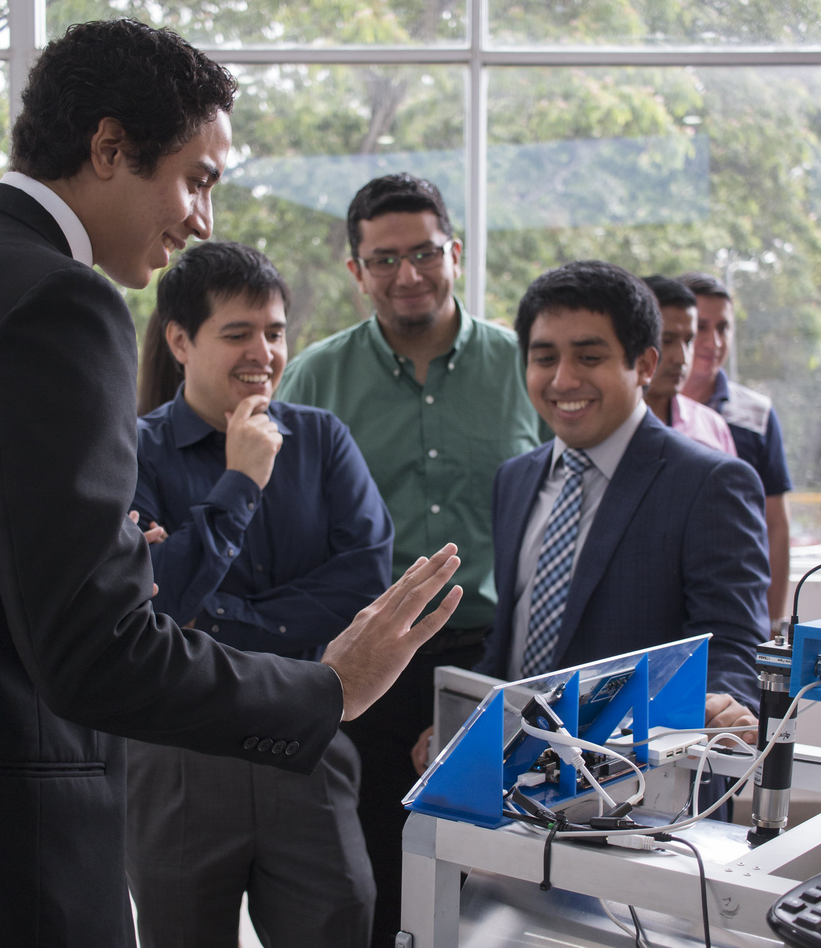
Aprendizaje Activo en Admisiones
Resultados
Estrategia que permite al estudiante tomar un rol más protagónico en clases, para fortalecer sus habilidades esenciales requeridas en el perfil de ingreso
Implementación en el Curso de Nivelación a partir del 2018
Materias: Física, Química y Matemática
22% al 32%
(Curso de Nivelación de Oct. 2018)
30% al 42%
(Curso de Nivelación de Feb. 2019)
www.espol.edu.ec

Slide 4
www.espol.edu.ec

